Slide 1
โปรแกรมสนทนาด้วยมาตรฐานซิพบนซิมเบียนสมาร์ตโฟน
SIP BASED MESSENGER ON SYMBIAN OS SMARTPHONE
นายธนภัทร์ ลิขิตพิพัฒน์
นายอดิศร ศิริสมบูรณ์
อาจารย์ที่ปรึกษา
ดร. สุรินทร์ กิตติธรกุล
SIP BASED MESSENGER ON SYMBIAN OS SMARTPHONE

Slide 2


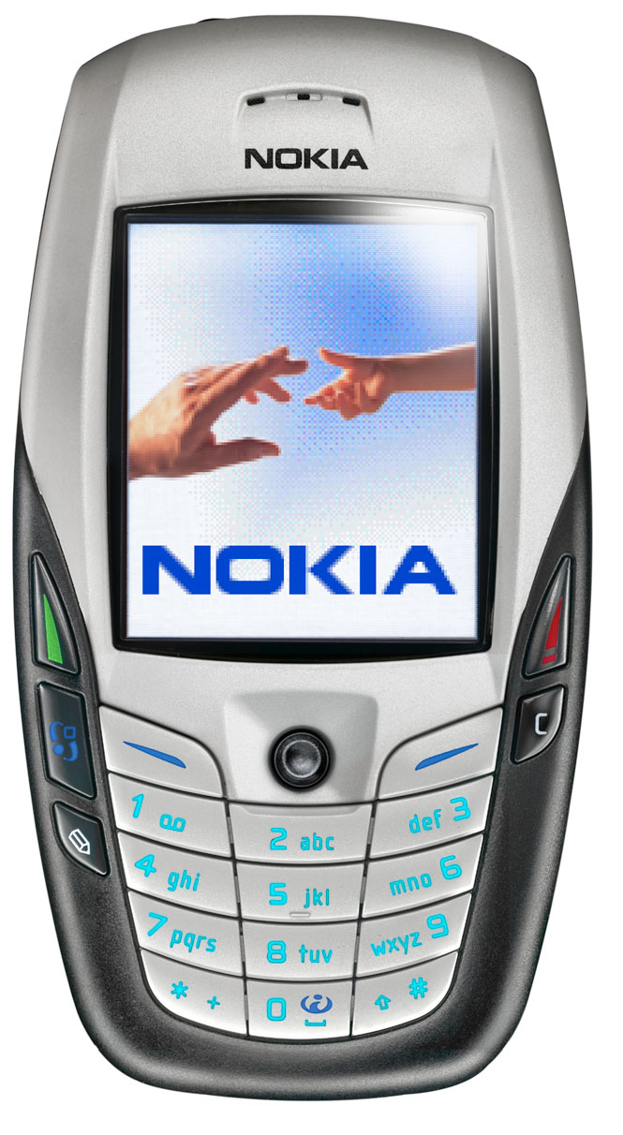
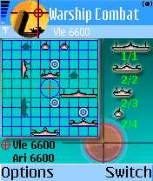
SIP BASED MESSENGER คืออะไร
IP Multimedia Core ค้นหาเครื่องโทรศัพท์ปลายทางและติดต่อกันด้วย IP
Find and connect
SIP Stack and application
Operators
IP Multimedia
Network
SIP
SIP
Operator’s Packet-switched network
(GPRS)
UDP/TCP
IP connection over
Mobile Network
ส่งข้อมูลกันโดยตรงระหว่างเครื่องโทรศัพท์
SIP BASED MESSENGER ON SYMBIAN OS SMARTPHONE

Slide 3
SIP BASED MESSENGER คืออะไร
ประกอบด้วย 3 ส่วน คือ
User agent client (UAC) จะทำหนาที่ในการเริ่มการเรียก โดยการส่ง Request Messageไปยังผู้ถูกเรียกโดยผ่านทาง Network Server
User agent server (UAS) จะทำหนาที่ในการรับคำร้องขอจากผู้เรียก และตอบสนองต่อคำร้องขอ
Network Server เป็น server ภายในเครือข่ายซึ่งจะทำหนาที่ในการจัดการกับ message ที่ไดรับ การจัดการกับ message จะขึ้นกับชนิดของ server ซึ่งมี 2 ชนิดคือ Proxy server และ Redirect server
SIP BASED MESSENGER ON SYMBIAN OS SMARTPHONE

Slide 4
วัตถุประสงค์ของโครงงาน
เพื่อสร้างโปรแกรมสนทนาติดต่อกับ SIP Server บนโทรศัพท์มือถือจริง ที่มีในปัจจุบัน
เพื่อศึกษาการสร้างและสิ้นสุดการเชื่อมต่อระหว่างโทรศัพท์มือถือ
เพื่อสร้างโปรแกรมต้นแบบในการพัฒนา SIP Application บนโทรศัพท์มือถือ
เพื่อสร้างโครงงานที่มีประโยชน์ในการศึกษาและใช้งานทางด้านวิทยาศาสตร์และเทคโนโลยี
SIP BASED MESSENGER ON SYMBIAN OS SMARTPHONE

Slide 5
โครงสร้างของโครงงาน
PC
Series 60 SDK
Application
SIP Server Emulator
SIP Engine
SIP Stack
TCP or UDP / IP
Ethernet Plug-in
SIP BASED MESSENGER ON SYMBIAN OS SMARTPHONE

Slide 6
โครงสร้างของโครงงาน
SIP Server Emulator จำลอง SIP Server และ Registrar Server ไว้ที่เครื่องเดียวกัน ทำหน้าที่ในการ Registering SIP Device และในการส่งต่อ SIP Message
TCP/IP or UDP/IP จะรับส่งข้อมูลผ่าน port หมายเลข 5060 หรือ 5061
Ethernet Plug-in เป็นส่วนที่ทำให้ SIP Sever กับ SIP Device สามารถติดต่อสื่อสารกันได้
SIP BASED MESSENGER ON SYMBIAN OS SMARTPHONE

Slide 7
โครงสร้างของโครงงาน
Series 60 SDKs ประกอบไปด้วย 4 ส่วน ดังนี้
  SIP Stack คือ ชุดของกฎหรือข้อตกลงในการแลกเปลี่ยนข้อมูลผ่าน SIP Server เพื่อให้แต่ละ Client ในเครือข่ายสามารถรับและส่งข้อมูล ระหว่างกันได้อย่างถูกต้อง
  SIP Engine เป็นส่วนที่พัฒนาขึ้นเพื่อให้ Application เรียกใช้งาน SIP Stack ได้ จะเป็นส่วนที่รวบรวมฟังก์ชันการทำงานในลักษณะร่วมกันได้ของแต่ละ Application ให้สามารถเรียกใช้ได้
  Application คือ โปรแกรมสนทนาที่ต้องการเรียกใช้บริการ SIP Stack ผ่านทาง SIP Engine
SIP BASED MESSENGER ON SYMBIAN OS SMARTPHONE

Slide 8
ขอบเขตของโครงงาน ส่วน SIP Engine
พัฒนาบนฝั่ง SIP User Agentโดยใช้ Nokia Series 60 SIP Plug-in 1.0
SIP Engine สามารถรับและส่ง SIP Message ไปที่ SIP Serverได้
- Register Subscribe Invite Ack Bye
สามารถจัดการการรับส่ง และจัดลำดับการเชื่อมต่อในการส่ง SIP Message
รวมทั้งการตรวจสอบข้อผิดพลาดต่างๆได้อย่างถูกต้อง
สามารถสร้างการเชื่อมต่อโดยตรงระหว่างโทรศัพท์มือถือได้
- via Mobile IP
สามารถใช้งานได้บนโทรศัพท์มือถือ Nokia 6600
บอกรายละเอียดเกี่ยวกับเซสชั่น IP ต้นทาง ปลายทาง, ชนิดของ Media ที่ใช้
การรับส่ง SIP Message จะรับส่งภายใน SIP Server เดียวกัน
SIP BASED MESSENGER ON SYMBIAN OS SMARTPHONE

Slide 9
ขอบเขตของโครงงาน ส่วน Application
เป็นโปรแกรมจัดการการสนทนาผ่านมือถือ
สามารถตั้งค่าและแสดงรายละเอียดสถานะของผู้ใช้
- Username Status (online,offline,away…) IP-Address
โปรแกรมจะทำการแสดงรายละเอียดสถานะคนใน Contact List ได้
ทำการรับส่งและแสดงข้อความระหว่าง Userได้
สามารถดักจับข้อความพิเศษ เพื่อแสดงผลแบบพิเศษได้
โปรแกรมจะทำให้มือถือสามารถทำหน้าเป็นได้ทั้งผู้ส่งและผู้รับข้อความได้
โปรแกรมสามารถส่ง Media ประเภทไม่ Real Time ได้
- ไฟล์รูปภาพใน Gallery ของมือถือ
SIP BASED MESSENGER ON SYMBIAN OS SMARTPHONE

Slide 10
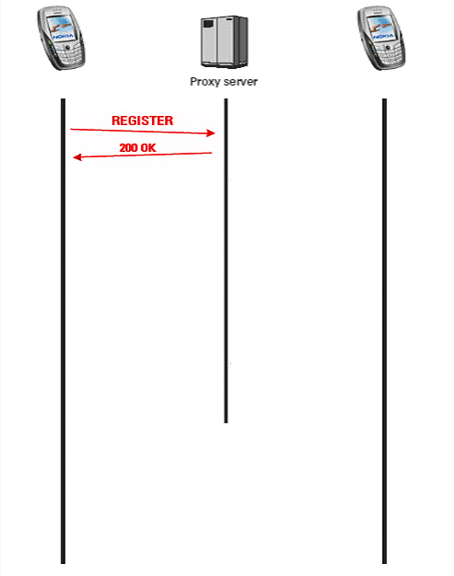
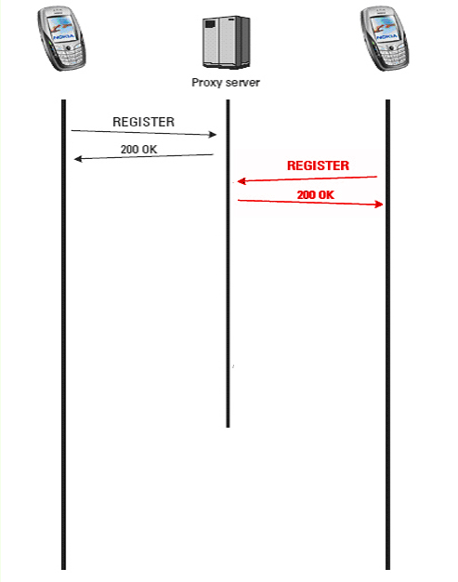
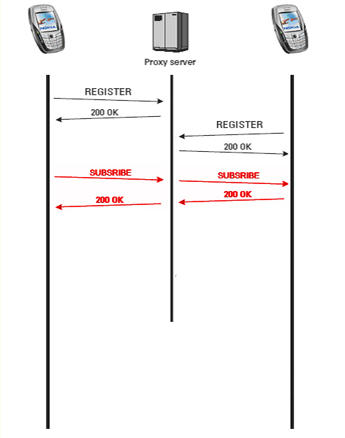
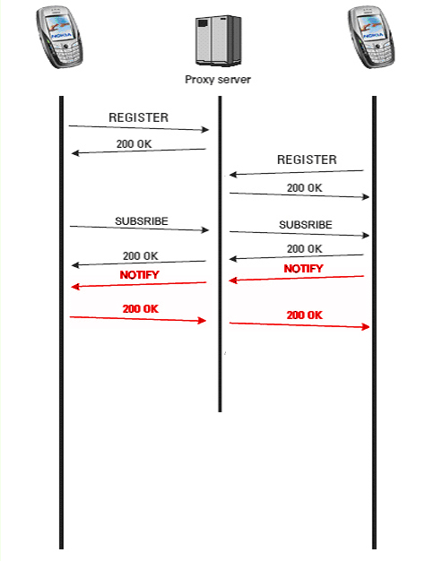
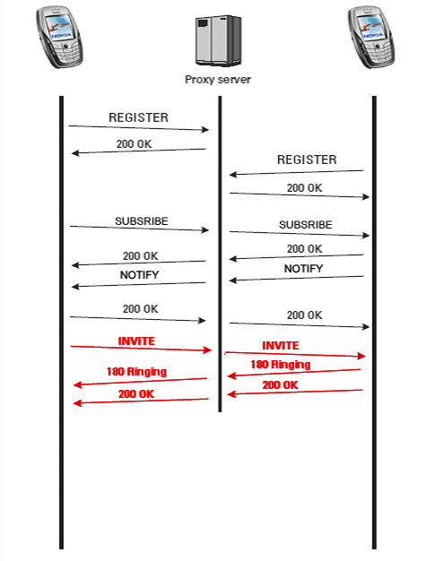
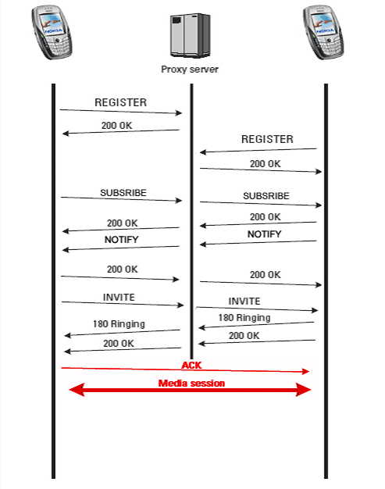
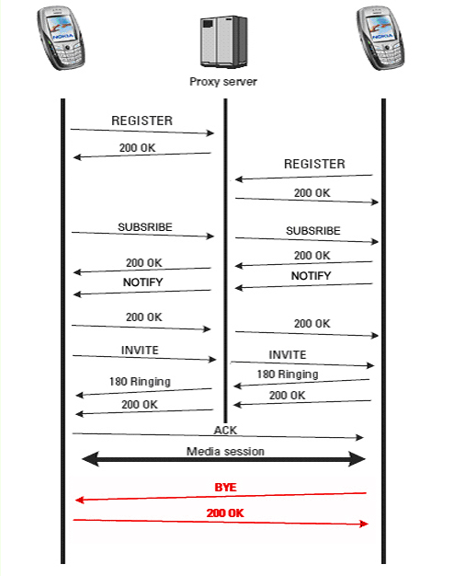
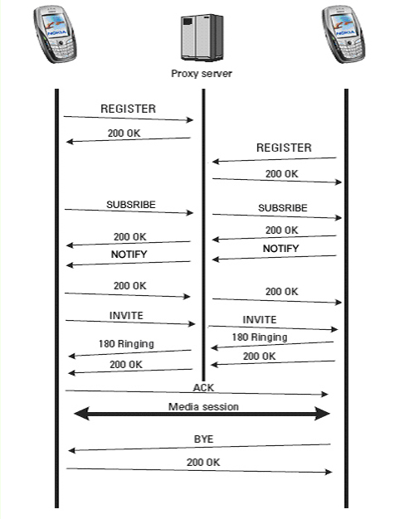
การพัฒนาของโครงงาน ส่วน SIP Engine
SIP BASED MESSENGER ON SYMBIAN OS SMARTPHONE

Slide 11
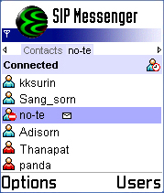
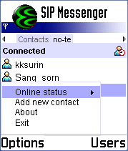
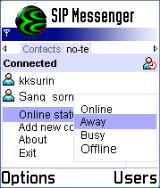
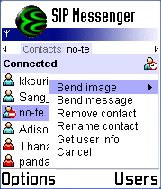
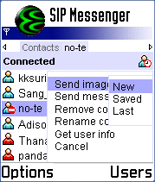
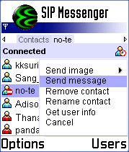
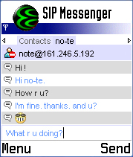
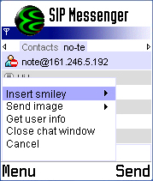
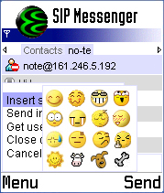
การพัฒนาของโครงงาน ส่วน Application
SIP BASED MESSENGER ON SYMBIAN OS SMARTPHONE

Slide 12
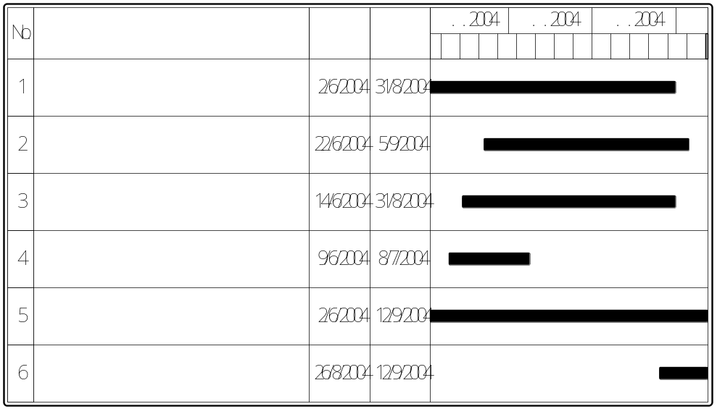
การดำเนินงานในภาคเรียนที่ 1 ที่ผ่านมา
SIP BASED MESSENGER ON SYMBIAN OS SMARTPHONE

Slide 13
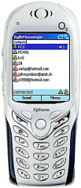
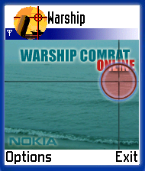
ความคืบหน้าของโครงงาน
ผลจากการสำรวจพบว่าผลงานที่ใกล้เคียงดังนี้
Agile Messenger (http://www.agilemobile.com)
War Ship Game (http://www.forum.nokia.com)
SIP BASED MESSENGER ON SYMBIAN OS SMARTPHONE

Slide 14
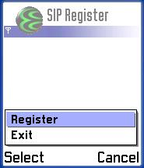
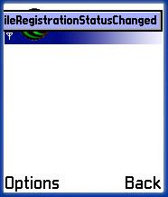

ความคืบหน้าของโครงงาน
ผลจากการทดสอบส่ง Message ไปยัง Server
SIP BASED MESSENGER ON SYMBIAN OS SMARTPHONE

Slide 15
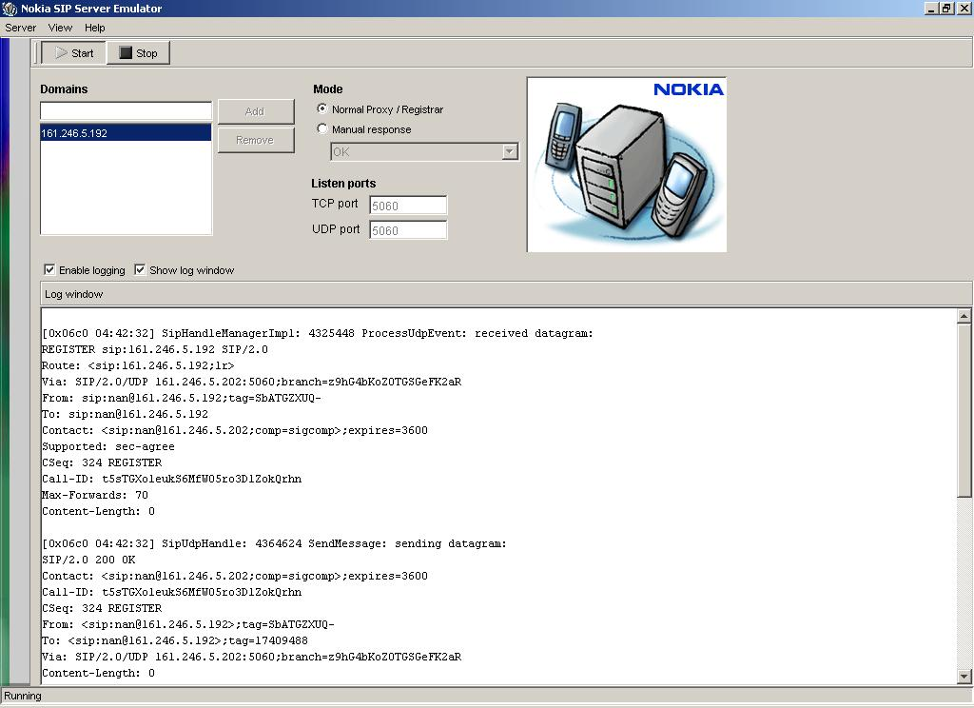
ความคืบหน้าของโครงงาน
SIP BASED MESSENGER ON SYMBIAN OS SMARTPHONE

Slide 16
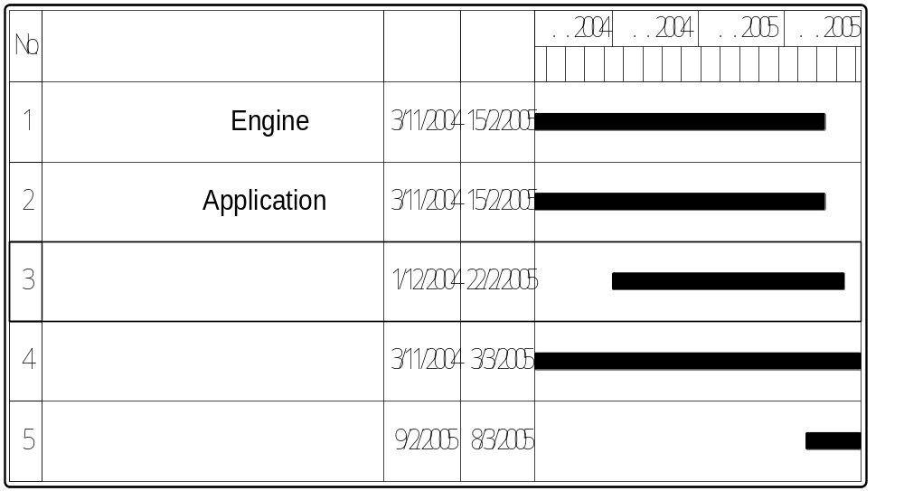
แผนการดำเนินงานในภาคเรียนที่ 2
SIP BASED MESSENGER ON SYMBIAN OS SMARTPHONE

Slide 17
งานในภาคเรียนต่อไป
พัฒนาซอฟต์แวร์ส่วนของ Engine
พัฒนาซอฟต์แวร์ส่วน Application
ตรวจสอบและแก้ไขข้อผิดพลาดของซอฟต์แวร์
SIP BASED MESSENGER ON SYMBIAN OS SMARTPHONE

Slide 18
Q & A
SIP BASED MESSENGER ON SYMBIAN OS SMARTPHONE

Slide 19
SIP BASED MESSENGER ON SYMBIAN OS SMARTPHONE

Slide 20
SIP คืออะไร
Session Initiation Protocol (SIP)
เปนโปรโตคอลใชงานสําหรับ IP Telephony ที่กําหนดโดย IETF
(Internet Engineering Task Force)
SIP เปนโปรโตคอลในชั้น Application ซึ่งทําหนาที่ในการสราง สิ้นสุด
และเปลี่ยนแปลงแกไข Multimedia session
Internet telephony, multimedia conference, Instant messeging, Gaming, etc.
คล้ายกับ HTTP
  Text Based Messaging
  URI (sip:user@host.com)
SIP BASED MESSENGER ON SYMBIAN OS SMARTPHONE

Slide 21
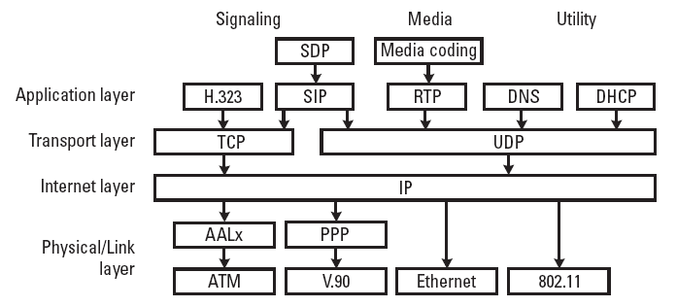
SIP คืออะไร
Session Initiation Protocol (SIP)
SIP BASED MESSENGER ON SYMBIAN OS SMARTPHONE

Slide 22




SIP คืออะไร
Session Initiation Protocol (SIP)
SIP Components
Location Server
Redirect Server
Registrar Server
PSTN
User Agent
Gateway
Proxy Server
Proxy Server
SIP BASED MESSENGER ON SYMBIAN OS SMARTPHONE

Slide 23
ผลงานที่ใกล้เคียง
ผลจากการสำรวจพบว่าผลงานที่ใกล้เคียงดังนี้
Agile Messenger (http://www.agilemobile.com)
War Ship Game (http://www.forum.nokia.com)
SIP BASED MESSENGER ON SYMBIAN OS SMARTPHONE

Slide 24
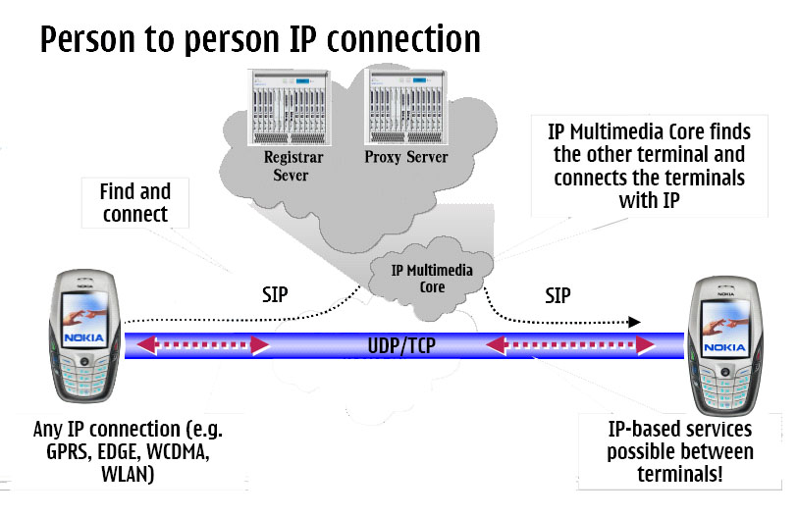
SIP BASED MESSENGER คืออะไร
SIP BASED MESSENGER ON SYMBIAN OS SMARTPHONE

